Slide 1
স্বাগতম

Slide 2
শিক্ষক পরিচিতি
মোঃ ফাইজুর রহমান
প্রভাষক- ইসলামের ইতিহাস ও সংসকৃতি
হাজি আবেদ আলি কলেজ
নরসিংদী
বিষয়- ইসলামের ইতিহাস ও সংসকৃতি
মোবাইল-০১৮৮৫৫২৯০১১,০১৯১৭০২৬২৫২

Slide 3
পাঠ পরিচিরতি –
বিষয়ঃইসলামের ইতিহাস ও সংসকৃতি
সময়ঃ৪০ মিনিট,অধ্যায়- ২য়
শ্রেণিঃএকাদশ
তারিখঃ১১/১১/২০২০

Slide 5
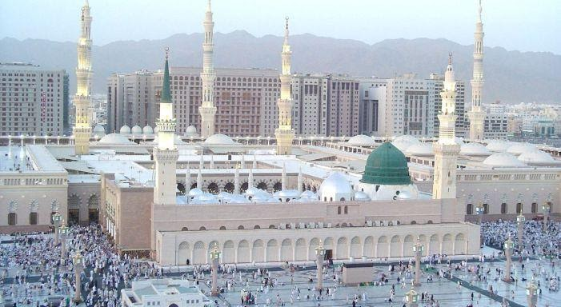
পূর্ব জ্ঞান যাচাই
১। হিযরত কী ?
২। কত সালে হিজরত হয়েছিল ?
৩। হিজরী কত সালে প্রবতন করা হয় ?
৪। মুহাজির ও আনসার কারা ?

Slide 6
পাঠ ঘোষণাঃ
হিযরতের কারণ ও গুরুত্ব ।

Slide 7
শিখনফল -----------
এ পাঠ থেকে আমরা হিযরতের কারণ ও গুরুত্ব ব্যাখ্যা করতে সক্ষম হব । ।

Slide 8
পাঠ উপস্থাপনঃ
মদিনা জীবনের সূচনা- ,মহানবি (স) ইসলামের ইতিহাসে হিজরতের গুরুত্ব অপরিসীম। ইসলাম ও বিশে ইতিহাসের এটির ফলাফল ছিল সুদূর প্রসারী । ঐতিহাসিক পি, কে, হিট্রি বলেন-হিজরতের সাথে হযরতের মক্কা জীবনের অব
সান এবং মদিনা জীবনের সূচনা হয় এবং এখানেই মুহাম্মাদ( স) এর জীবনের মোর ঘুরে যায় ।
হিজরী সাল প্রবতনঃ মুহাম্মাদ (স) এর হিজরতকে চিরসরনীয় করে রাখার জান্য খলিফা ওমর (রা) হিজরি সন প্রবতন করেন । আরবি সাল ও তারিখ গণনার ক্ষেএে এ হিজরি সালের গুরত অপরিসীম । নবিরনামকরণ-
ইয়াসরিব বাসী মহানবি (স) এরপ্রতি সমমান প্রদশনের জন্য তাদের নগরীর নাম পরিবতের করে নতুন নাম রাখেন নবির শহর ।পরবতী সময়ে ইয়াসরিব মদিনা নামে সারা বিশ্ব পরিচালিত লাভ করে ।
বিদেশের দূত প্রেরণঃমদিনা রাসট্র গটনের পর মহানবি (স) বিভিনন রাজদরবারে ইসলাম গ্রহনের দাওয়াত জানানোর জন্য দূত প্রেরণ করেন ।এর মাধ্যমে আরাবের সিমানা পেরিয়ে বহিবিশ্ব ইসলামের যাএা শরু হয় ।
Notes:
জ

Slide 9
মূল্যায়নঃ
১। প্রথম নবির নাম কী ?
মসজিদে নব্বী কোথায় ?
২ কত সাল থেকে হিজরী গনণা করা হয় ।
৩। কে হিজরী সাল ঘোষনা করেন ।

Slide 10
বাড়ির কাজঃ
হিজরী সালের গুরত্ব নিয়ে আকটি ছক তৈরী কর ।

Slide 11
আল্লাহ হাফেজ
ধন্যবাদ

